Slide 1
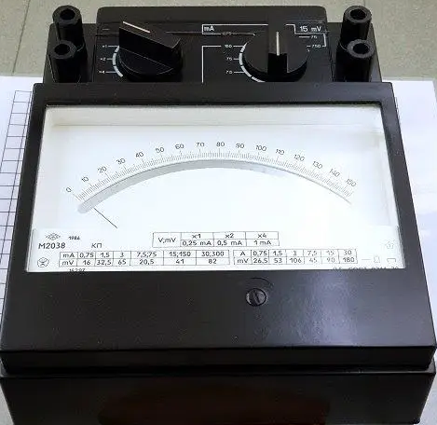
”ПЕРСПЕКТИВНА МЕТОДИКА КАЛІБРУВАННЯ
ВОЛЬТАМПЕРМЕТРА М2038”
Міністерство Освіти і Науки України
Національний університет ”Запорізька політехніка”
Кафедра інформаційної безпеки
та наноелектроніки
Презентація на тему:
студент групи БК-412м
Лісогурський Д.К.

Slide 2
Вступна частина
В промисловому виробництві вимоги до допусків при випуску якісної продукції стають з плином часу більш суворим роль невизначеності вимірювань при оцінці якості продукції має сутєве значення. Невизначеність вимірювання дозволяє робити порівняння при оцінці відповідності.
Об’єкт та предмет дослідження — об’єктом дослідження виступає вимірюваль-ний прилад вольтамперметр М2038 та дослідження його невизначеності у вказаних точках діапазону, ознайомлення з його технічною документацією для визначень його технічних характеристик необхідних для калібрування приладу, ознайомлення з параметрами калібраторів задіяних у процесі калібрування.

Slide 3
Мета роботи — розробка методики калібрування аналогового вольтам-перметру М2038 для впровадження її на підприємстві ПрАТ ’’ЗЕРЗ’’, та визначення невизначеностей у конкретних точках діапазону вимірювання.
Завданя дослідженя — отримати навики та практичні вміння при калібруванні вимірювального приладу вольтамперметру М2038 та в подальшому набрати статистику похибок невизначеностей на конкретних діапазонах.

Slide 4
1 МАГНІТОЕЛЕКТРИЧНІ ВИМІРЮВАЛЬНІ ПРИЛАДИ
Магнітноелектричні прилади є найбільш застосованими аналоговими електро вимірювальними приладами на підприємстві ПрАТ «ЗЕРЗ». Приладам такого викона-ння властива висока чутливість, великий діапазон вимірювання, відносно малі габарити.
Перевагою цих приладів є те що вони можуть застосовуватися як самостійно так і вбудовано в більш складні системи з розширеними параметрами вимірювань. Прилади з такою системою застосовуються в ланцюгах постійного струму для вимірювання таких параметрів як стум та напруга.
Принцип дії магнитоелектричного приладу заснований на взаємодії про-відника зі струмом і магнітним полем.

Slide 5
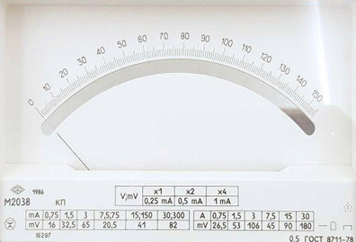
На шкалі приладу рисунок 1.1 є позначення типу заглавна буква якого вказує до якої системи він відноситься, також на шкалі зазначається метрологічні параметри напруга чи струм, вказується під яким кутом встановлюється
Рисунок 1.1 ‒ Шкала вольтамперметра М2038

Slide 6
Будову магнітоелектричного вимірювального механізму ілюструє рис.2.
Рухомою частиною є котушка 2, яка складається із легкого прямокутного алю-мінієвого каркасу, на якому намотано обмотку з мідного або алюмінієвого ізо-льованого дроту (d = 0,02–0,2 мм). Котушка закріплена на кернах і розташована у вузькому проміжку 5 між магнітопроводом 3 з полюсними наконечниками і осердям 4. Магнітне поле створюється постійним магнітом 1: силові лінії магні-тного поля, замикаючись через полюсні наконечники і осердя, проходять у повітряному проміжку 5 у радіальному напрямку, створюючи у проміжку радіально напрямлене поле. Постійний магніт виготовляють з високоякісних нікельалюмінійкобальтових сталей з великою питомою магнітною енергією, що дозволяє отримати у проміжку магнітну індукцію 0,2–0,3 Тл. Інші частини магніто-проводу виготовляються з магнітом’яких сталей.

Slide 7
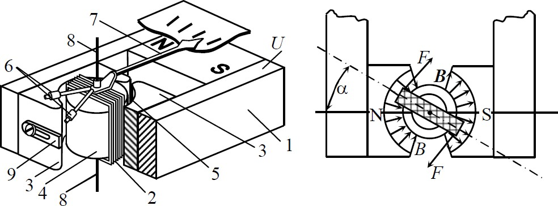
Вимірюваний струм підводиться до рамки 2 через дві пружинки, виготовлені із фосфористої бронзи (немагнітний матеріал), які водночас служать для створення протидіючого моменту М_{пр} і які повертають стрілку 7 у нульове положення за відсутності струму в рамці. На осі 8 рамки жорстко закрі-плена стрілка, яка переміщується над шкалою. Для зрівноваження рухомої час-тини служать тягарці 6. Цифрою 9 позначений коректор.
Рисунок 1.2– Система магнітовимірювального приладу

Slide 8
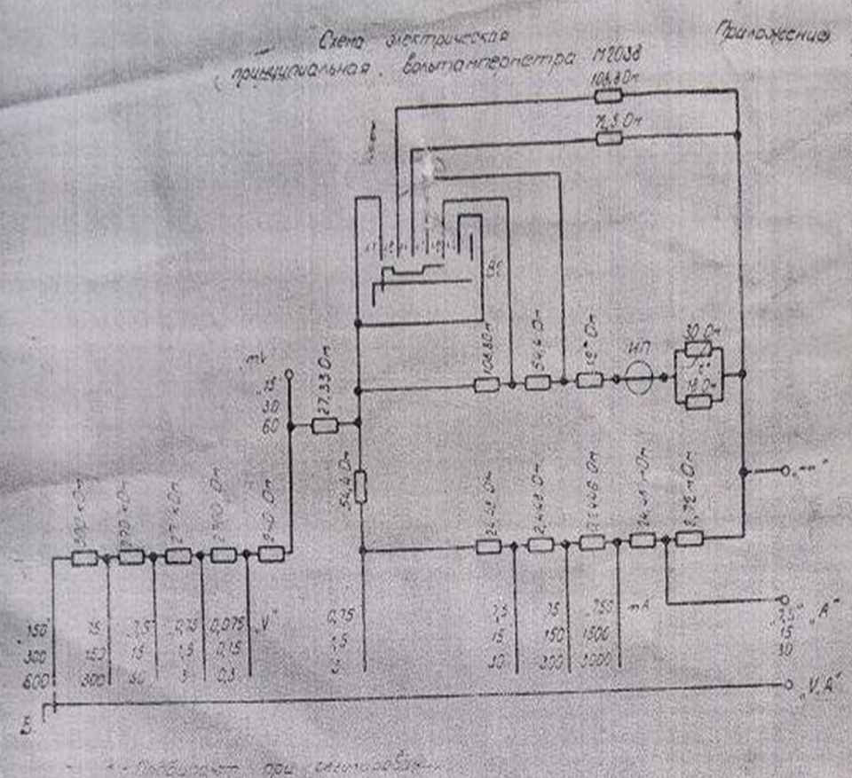
Рисунок 1.3 – Схема електрична принципова вольтамперметра М2038

Slide 9
2 ОПИС ВИМІРЮВАЛЬНИХ І ВИПРОБУВАЛЬНИХ УСТАНОВОК
Калібратор програмуємий типу П320 являє собою прецезійне джерело калібру-вальних напруг та струмів з ручним та програмованим керуванням та призначений для застосування в автоматичних повірочних установках, а такожяк самостійний прилад для повірки та калібрування аналогових та цифрових приладів на постійному струмі.
Калібратор струму програмуємий типу П321 являє собою прецезійне джерело калібрувальних струмів та напруг з ручним та програмованим керуван-ням та призначений для застосування в автоматичних повірочних установках, а такожяк самостійний прилад для повірки та калібрування аналогових та цифрових приладів на постійному струмі.

Slide 10
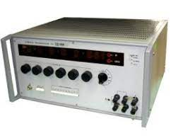
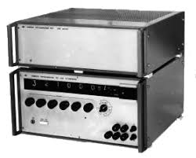
Таблиця 1 – Технічні характеристики калібраторів П320 та П321
Назва еталону | Межі калібрувальних напруг (струмів) | Межі допустимої основної похибки каліброваних напруг (струмів)
Багатофункціональний калібратор напруги П320 | 100 мВ | ±(0,05·U_{к}+10) мкВ
 | 1 В | ±(30·U_{к}+10) мкВ
 | 10 В | ±(20·U_{к}+40) мкВ
 | 100 В | ±(40·U_{к}+500) мВ
 | до 600 В | ±(0,04·U_{к}+5) мВ
 | от 600 В до 1000 В | ±(0,05·U_{к}+5) мВ
 | 1 мА | ±(0,06·I_{к}+0,01) мкА
 | 10 мА | ±(0,1·I_{к}+0,1) мкА
 | 100 мА | ±(0,1·I_{к}+1) мкА
Багатофункціональний калібратор струму П321 | 10 мкА | ±(10·I_{к}(0,01+γ₁+γ₂)+2) нА
 | 100 мкА | ±(10·I_{к}(0,005+γ₁+γ₂)+1) нА
 | 1 мА | ±(10·I_{к}(0,005+γ₁+γ₂)+0,01) мкА
 | 10 мА | ±(10·I_{к}(0,005+γ₁+γ₂)+0,1) мкА
 | 100 мА | ±(10·I_{к}(0,005+γ₁+γ₂)+1) мкА
 | 1 А | ±(10·I_{к}(0,01+γ₁+γ₂)+0,05) мА
 | 10 А | ±(10·I_{к}(0,01+γ₁+γ₂)+0,5) мА
 | 1 В | ±(30·U_{k}+γ₁ U_{k}·10⁴+10) мкВ
 | 10 В | ±(20·U_{k}+γ₁ U_{k}·10⁴+50) мкВ

Slide 11
мегаометри
Мегаомметри Ф4102/1-1М презначені для виміру опору ізоляції різних електропристроїв, не знаходячихся під напругою, та моджуть використовуватися использоваться у всіх галузях промисловості.
Мегаомметр Ф4102/1-1М має світову індикацію: включення та подачі високої напруги — індикатор ВН; контролю працездатності химічних джерел струму — інди-катор КП.
Мегаомметр Ф4102/1-1М сохраняет работоспособность при температуре окружающего воздуха от -30 до +50°С и относительной влажности 90% при температуре плюс 30°С.

Slide 12
Принцип дії:
Мегаометр Ф4102/1-1М побудований за послідовною схемою вимірювання й складається з таких вузлів: перетворювач, підсилювач вимірювальний. Перетворювач призначений для перетворення напруги живлення на змінну напругу потрібної величини.
Підсилювач вимірювальний (фігармічний підсилювач) призначений для компре-сії вхідного сигналу та складається з опера-ційного підсилювача, у зворотний зв'язок якого входить транзистор.
Клас точності 1,5 за ГОСТ 8.401-80. Межа допуску значення основної нанесеної похибки дорівнює ±1,5% від довжини шкали. Довжина шкали мегамометра
Ф4102/1-1М не менш ніж 88 мм.

Slide 13
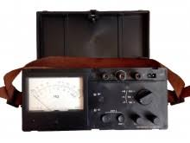
Основні технічні характеристики:
Таблиця 2 – Характеристики мегаомметра Ф4102/1-1М
Діпазон вимірювання опору ізоляції | Дільниці діапазона з відносною похибкою не меньш 30% | Напруга
від 0 до 30 МОм | від 0,03 МОм до 30 МОм | 100±5 В
від 0 до 2000 МОм | від 30 МОм до 1000 МОм
від 0 до 150 МОм | від 0,15 МОм до 150 МОм | 500±25 В
від 0 до 10 000 МОм | від 150 МОм до 5000 МОм
від 0 до 300 МОм | від 0,3 МОм до 300 МОм | 1000±50 В
від 0 до 20 000 МОм | від 300 МОм до 10 000 МОм

Slide 14
Установка пробивна універсальна УПУ-6
Установка пробивна універсальна УПУ-6 призначена для випробування ізоляції обладнання електротехнічного переміною синосоідальною напругою частотою 50 Гц та випрямленою наругою негативною полярністю, регулюємим в межах 0 - 6кВ.
‒ межі встановлення вихідної напруги ‒ 1; 3; 6 кВ;
‒ приведена відносна похибка установки при вимірах вихідної напруги становить не більше ‒ 3%;
‒ максимальний вихідний струм ‒ 100мА;
‒ наведена відносна похибка виміру струму становить не більше ‒ 3%;
‒ поріг спрацьовуваання струмового захисту становить ‒ 120±5мА;
.

Slide 15
3 Розробка методики калібрування ВОЛЬТАМПЕРМЕТРА М2038
Данна методика поширюється на процедуру калібрування аналогових вольтам-перметрів М2038 постійного струму частотою 50 Гц з використанням багатофун-кціональних калібраторів, у таких діапазонах вимірювання величин:
- напруга постійного струму - від 15 мВ до 600 В;
- постійний струм - від 0,75 мА до 30 А.
Метод (принцип) вимірювання: прямі виміри.

Slide 16





Рисунок 3.1 – Блок схема здійснення вимірювання за допомогою калібратора П320

Slide 17

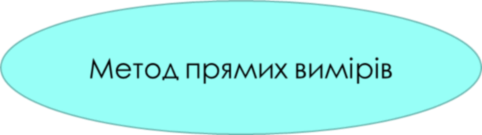

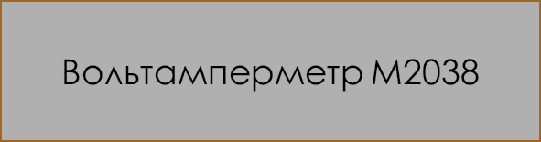
Рисунок 3.2 – Блок схема здійснення вимірювання допомогою калібратора струму П321

Slide 18
Технічні данні вольтамперметра м2038
Межа допустимої загальної похибки на всіх діапазонах вимірів дорівнює ±0,5%.
Граничне значення діапазонів вимірів, падіння напруги, струм повного відхилення
наведені в таблиці.
Час встановлення показів — не більше 4 с.
Випробувальна напруга ізоляції — 2 кВ.
Габаритні розміри приладу М2038 — не більше 243x200x100 мм.
Маса приладу М2038 не перевищ без футляра 3,0 кг, с футляром 4,1 кг.

Slide 19
ВИЗНАЧЕМО ТОЧКИ КАЛІБРУВАННЯ ДЛЯ М2038
Щоб визначити точки калібрування вольтамперметра М2038, нам потрібно знати діапазони вимірювання на яких ми будемо проводити своє калібрування.
Діапазони вимірювання визначаються замовником який приніс прилад на калібрування. Замовник складає заявку на калібрування та затверджує її.
В даному випадку замовник зазначив у заявці наступні граничні діапазони вимірювань:
‒ U = 50 B (кількість точок калібрування 1);
– U =150 B ( весь діапазон кількість точок калібрування 3);
– U =300 B ( кількість точок калібрування 1);
– I =5 А ( кількість точок калібрування 1)

Slide 20

4 ОБЧИСЛЕННЯ НЕВИЗНАЧЕНОСТЕЙ
Виконуючи калібрування аналогового вольтамперметру М2038 ми буде-мо посилатися в частині формул розрахунків на ЕА-4/02.
Ми починаємо з складання рівняння для величини яка вимірюється беру-
чи до уваги той факт що замовник у заявці зазначив конкретний діапазон вимі-рювання та точки в діапазні на яких буде калібруватися прилад.
Складаємо рівняння описуючи поправки які входять до його складу
(4.1)

Slide 21
де V_{iX} - покази вольтамперметра М2038 при поданому сигналі (напруга) від калібратора;
V_{S} - значення сигналу (напруга, опір) від калібратора;
δV_{S} - поправка, пов'язана із різноманітними ефектами впливу на значення сигналу від калібратора:
(4.2)
де δV_{SD} - поправка, пов'язана із дрейфом показів калібратора з моменту його останнього калібрування;

Slide 22
δV_{SC} - поправка, пов'язана із відхиленням від лінійності калібратора;
δV_{ST} - поправка, пов'язана із відхиленням температури калібрування від нормальної;
δV_{SP} - поправка, пов'язана із коливання напруги живлення;
δV_{SL} - поправка, пов'язана із зміною навантаження у колах вольтамперметра;
δV_{STc} - поправка, пов'язана із нестабільністю калібратора;
δV_{SE} - поправка, пов'язана із похибкою калібрування самого калібратора.

Slide 23
Розрахунок похибки приладу для точки 50В
Перемикачеем діапазонів КН калібратору П320 встановлюємо в режим 100В та декадними перемикачами набираєм значення яке дорівнює 50В. В на-шому процесі використовуємо калібровані дроти які були в наданому приладі.
Отримане нами значення становить ‒ 50,15В
У свідоцтві на калібратор П320 зазначено, що поправка до показів калібратора у цій

Slide 24


у цій точці складає ±0,005В, що призводить до невизначеності каліб-рування у точці 50 В, що дорівнює 0,002 В (з коефіцієнтом охоплення k=2).
Похибка показів вольтметру дорівнює:
(4.3)
(4.4)
де ‒ напруга, показів вольтамперметру дорівнює ‒ 50,15В;

Slide 25



‒ напруга, вироблена калібратором ‒ 50В;
— поправка напруги калібратора ‒ 0,005В
2.Поправка напруги показів вольтамперметра М2038 дорівнює:
(4.5)
З причини неможливості точного визначення кожної з складових невиз-наченості значення можуть бути оцінені на основі характеристик, що встано-влені виробником.

Slide 26
Виробник гарантує, що коли калібратор працює у встановлених межах температури (наприклад, від 18°С до 28°С), при встановленій напрузі живлення (наприклад, 230 В ±10%), гранично допустиме значення складає ±0,01%.
Поправка, пов'язана із похибкою калібрування самого калібратора (δV_{S50}).
У кожній точці такі значення поправки, що вказані у свідоцтві про калібру-вання, але із протилежним знаком щоб не збільшувати значення невизна-ченості. Саме ця процедура застосована при складанні таблиці підрозділу.

Slide 27
Таблиця 4.1 –Бюджет складових невизначеностей
Величина, Х_{i} | Оцінка величини, x_{i} | Невизначе-ність (k=1), u(x_{i}) | Закон розподілу | Коефіцієнт впливу, c_{i} | Внесок, u_{i}(y)
V_{iX}-V_{iX0} | 50,15 В | - | - | -
V_{S50} | 50 В | 0,002/2В | нормальний | c₂= -1,0 | 0,001 В
δV_{S} | 0,005 В | 0,17/√3 В | рівномірний | c₅= -1,0 | 0,0073В
e_{x} | +0,145 В | - | - | - | 0,01069 В

Slide 28

4. Запис результату калібрування
(4.6)
= 2·0,01069 = 0,0214В (4.7)
Похибка показів вольтамперметру, що калібрується, для значення постійної напруги 50,15 В має вигляд:
е_{х} = (0,145±0,0214) В (k=2) (4.8)

Slide 29
Вказана невизначеність калібрування відповідає сумарній невизначе-ності, помноженій на коефіцієнт охоплення k=2, при нормальному законі розподілу з рівнем довіри приблизно 95%.

Slide 30
ВИСНОВОК
Замовник недарма зазначає діапазон та точки калібрування в ньому бо він проводить свої вимірювання на конкретному діапазоні .
І щоб вимірювання приладу в конкретному діапазоні було достовірне він отримує від нашої лабораторії характеристики точок калібрування які він сам заявив для вимірювання. На основі цих даних він вирішує піддати прилад настро-юванню в даному діапазоні та даній точці чи ні.
Звісно на основі висновку замовника ми можемо провести настроювання (калібрування) якщо дана невизначеність не влаштовує замовника.
Наша головна задача полягає у спрощенні роботи замовника та надання йому достовірних данних при калібруванні через невизначеність.

